Slide 1

BÀI GIẢNG MÁY ĐIỆN
CHƯƠNG 4 : MÁY ĐIỆN MỘT CHIỀU
ỀU
Khái quát
II. Cấu tạo
III. Nguyên lý hoạt động
IV. Quan hệ điện từ trong máy điện DC
V. Máy phát DC
VI. Động cơ DC

Slide 2
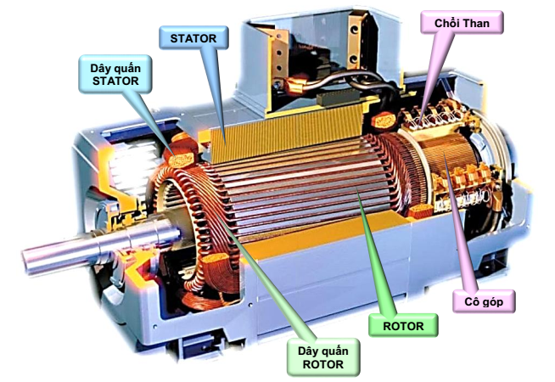
BÀI GIẢNG MÁY ĐIỆN
KHÁI QUÁT MÁY ĐIỆN MỘT CHIỀU
- Máy điện một chiều là thiết bị điện dùng để biến đổi cơ năng thành điện năng một chiều hoặc ngược lại.
- Động cơ một chiều (DC motor) có moment khởi động lớn, dễ điều chỉnh tốc độ, điều chỉnh liên tục trong phạm vi rộng.
- Máy phát điện một chiều (DC generator) là máy phát kích từ cho máy phát điện đồng bộ.
- Nhược điểm: cổ góp điện làm cho cấu tạo phức tạp, giá thành đắt, làm việc kém tin cậy, nguy hiểm trong môi trường dễ cháy.

Slide 3
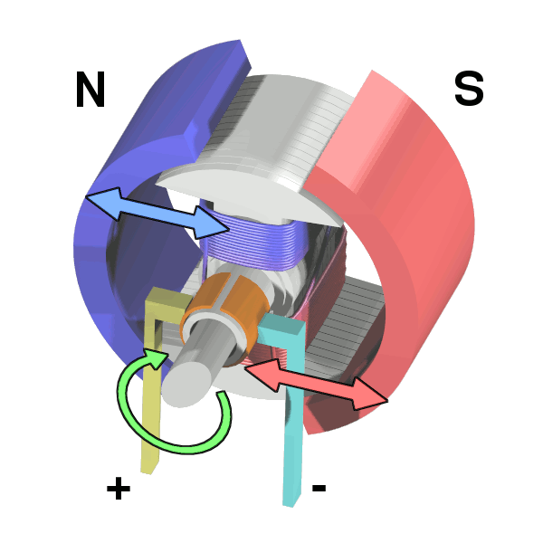
BÀI GIẢNG MÁY ĐIỆN
CẤU TẠO MÁY ĐIỆN MỘT CHIỀU
Máy điện một chiều gồm 2 phần : phần cảm và phần ứng.

Slide 4
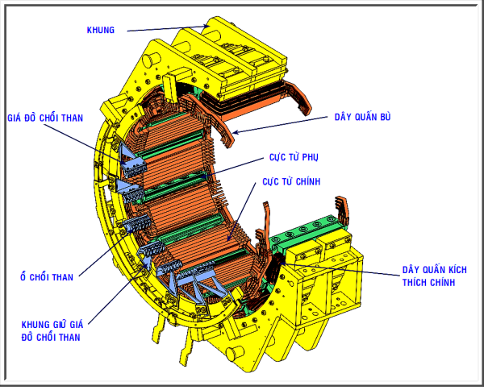
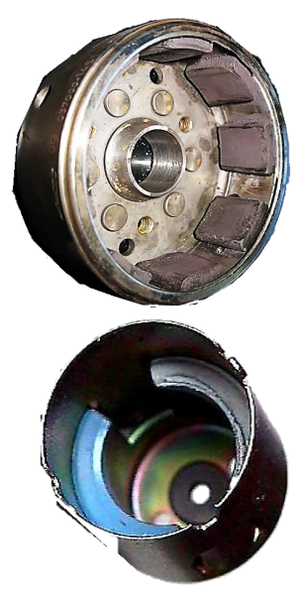
BÀI GIẢNG MÁY ĐIỆN
CẤU TẠO MÁY ĐIỆN MỘT CHIỀU
- Phần cảm gồm: cực từ chính , cực từ phụ , vỏ máy (gông từ), nắp máy, cơ cấu chổi than:
+ Cực từ chính: làm bằng nam châm điện (máy có công suất lớn) và làm bằng nam châm vĩnh cửu(máy có công suất nhỏ). Cực từ chính tạo nên từ trường chính trong máy, cực từ gắn lên vỏ máy bằng bu lông hoặc đinh vít , cuộn dây kích từ đặt trên các cực từ này được nối tiếp với nhau.
+ Cực từ phụ: đặt xen kẽ giữa các cực từ chính, mắc nối tiếp với dây quấn phần ứng để hạn chế tia lửa điện và cải thiện đổi chiều.
+ Gông từ ( vỏ máy ): dùng để gắn các cực từ, làm mạch từ nối liền các cực từ, do vậy vỏ máy được dẫn từ.
+ Cơ cấu chổi than: chổi than đặt trong hộp chổi than, giá chổi than. Dễ bị hao mòn, thay thế khi bảo trì định kỳ.

Slide 5
BÀI GIẢNG MÁY ĐIỆN
CẤU TẠO MÁY ĐIỆN MỘT CHIỀU
- Phần cảm gồm: cực từ chính , cực từ phụ , vỏ máy (gông từ), nắp máy, cơ cấu chổi than
Cực từ phụ
Cực từ chính
Hình a ) Stator

Slide 6
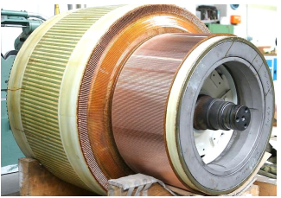
BÀI GIẢNG MÁY ĐIỆN
CẤU TẠO MÁY ĐIỆN MỘT CHIỀU
- Phần ứng gồm: trục, lõi thép, dây quấn phần ứng, cổ góp.
Trục
Cổ góp điện
Các rãnh để đặt dây quấn
Các lá thép KTĐ
Chổi than
Cổ góp (vành đổi chiều): cổ góp gồm các phiến góp làm bằng đồng, giữa các phiến góp cách điện với nhau bởi mica và cổ góp cũng được cách điện với trục rotor bằng ống phíp . Trong máy điện một chiều bộ phận chổi than và cổ góp dễ hư hỏng nhất

Slide 7
BÀI GIẢNG MÁY ĐIỆN
NGUYÊN LÝ HOẠT ĐỘNG MÁY ĐIỆN MỘT CHIỀU
Máy phát điện một chiều
N
b
E
a
B
v
c
E
Tải
S
d
e = B. l. v.sinα chiều theo quy tắc bàn tay phải

Slide 8
BÀI GIẢNG MÁY ĐIỆN
NGUYÊN LÝ HOẠT ĐỘNG MÁY ĐIỆN MỘT CHIỀU
Máy phát điện một chiều
Khi khung quay với tốc độ không đổi, hai thanh dẫn ab, cd lần lượt nằm dưới 2 cực từ khác tên (từ trường của hai cực nam châm không đổi), khung quay sẽ cảm ứng nên một sức điện động xoay chiều :
e = B. l. v.sinα
e
Sđđ trên hai đầu chổi than
Dạng sóng đập mạch
t
0
Sđđ trên thanh dẫn
e
t
0
nhiều khung dây đặt lệch nhau một góc α trong không gian để giảm bớt sự đập mạch ở cổ góp, chổi than và quấn tăng số vòng dây để tăng cường sức điện động

Slide 9
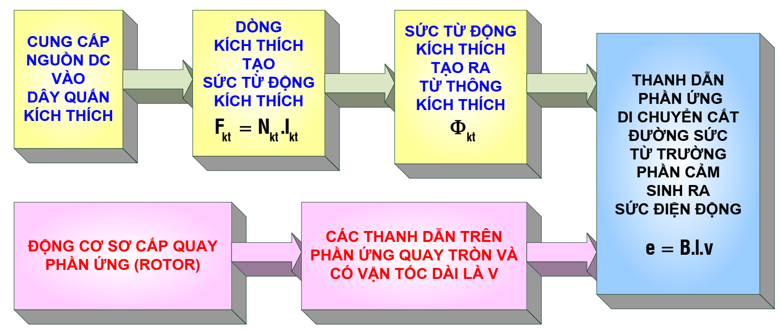
BÀI GIẢNG MÁY ĐIỆN
NGUYÊN LÝ HOẠT ĐỘNG MÁY ĐIỆN MỘT CHIỀU

Slide 10
BÀI GIẢNG MÁY ĐIỆN
NGUYÊN LÝ HOẠT ĐỘNG MÁY ĐIỆN MỘT CHIỀU
N
b
Động cơ điện một chiều
I
I
F
v
a
B
c
I
E
F
S
d
F = B. l. I chiều theo quy tắc bàn tay trái

Slide 11
BÀI GIẢNG MÁY ĐIỆN
CÁC ĐẠI LƯỢNG ĐỊNH MỨC TRONG MÁY ĐIỆN MỘT CHIỀU
Công suất định mức: là công suất đầu ra của máy điện khi tải định mức.
Công suất định mức của động cơ điện DC là công suất cơ đầu trục kéo tải định mức
Công suất định mức của máy phát điện DC là công suất điện phát ra cấp cho tải định mức
Điện áp định mức: là điện áp ở hai đầu cực của máy điện DC khi có tải đm
Dòng điện định mức: là dòng điện cấp vào (động cơ) hoặc dòng điện phát ra kéo tải định mức.
Dòng điện kích từ: là dòng điện trên cuộn dây kích từ.
Dòng điện phần ứng: là dòng điện đi qua phần ứng.

Slide 12
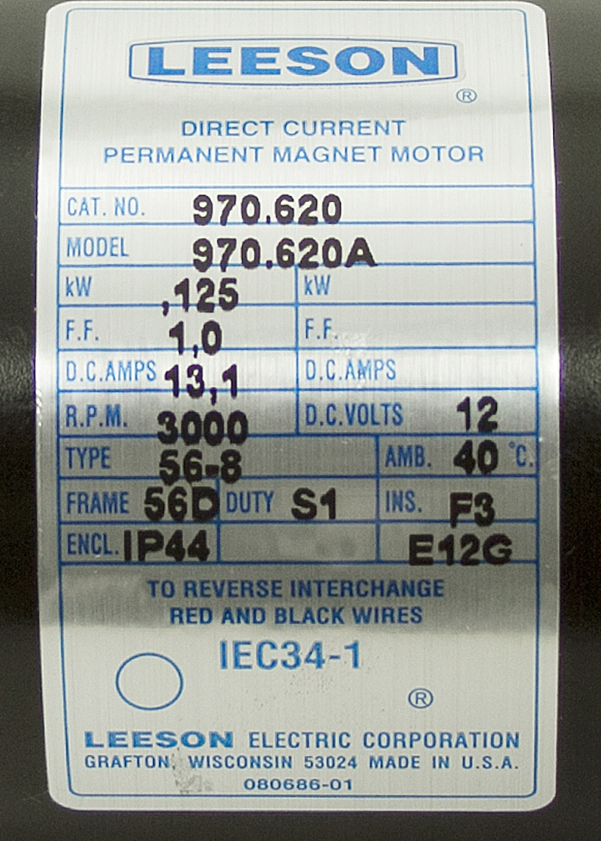
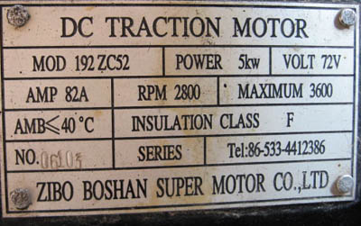
BÀI GIẢNG MÁY ĐIỆN
CÁC ĐẠI LƯỢNG ĐỊNH MỨC TRONG MÁY ĐIỆN MỘT CHIỀU

Slide 13
BÀI GIẢNG MÁY ĐIỆN
QUAN HỆ ĐIỆN TỪ TRONG MÁY ĐIỆN MỘT CHIỀU
Moment điện từ M_{đt}
C_{M} =
: hệ số kết cấu (moment)
M_{đt} = C_{M} . Φ . I_{ư}
I_{ư} : dòng điện phần ứng
Moment điện từ của máy điện một chiều được tạo nên do sự tác động tương hỗ giữa từ trường phần cảm và từ trường dòng điện trong thanh dẫn phần ứng. Momen này tác dụng lên phần ứng.
Công suất điện từ P_{đt}
= E_{ư}. I_{ư}
Sức điện động phần ứng E_{ư}
p: số đôi cực;
N : tổng số thanh dẫn
a : số đôi mạch nhánh
C_{E} =
: hệ số kết cấu
E_{ư} = C_{E} . Φ . n
Φ : từ thông ở cuộn dây kích từ
n : tốc độ của máy điện

Slide 14
BÀI GIẢNG MÁY ĐIỆN
QUAN HỆ ĐIỆN TỪ TRONG MÁY ĐIỆN MỘT CHIỀU
Các loại tổn hao
ΔP = ΔP_{kt} + ΔP_{Cu ư} + ΔP_{cơ} + ΔP_{Fe}
ΔP_{Cu} = ΔP_{Cu kt} + ΔP_{Cu ư}
= ΔP_{kt} + ΔP_{Cu ư}
  + Tổn hao đồng phần ứng, điện trở tiếp xúc giữa chổi than với cổ góp: ΔP_{Cu} – Do hiện tượng Junle – Lenxơ . Phát nóng trên dây quấn kích từ, dây quấn .
+ Tổn hao sắt : ΔP_{Fe} – Xuất hiện khi có từ trường biến thiên, độ lớn của tổn hao sắt phụ thuộc nhiều yếu tố: tình trạng mạch từ, chất lượng lõi thép, hình dáng lõi thép.
ΔP_{o} = ΔP_{Fe} + ΔP_{cơ}
(Tổn hao không tải)
  + Tổn hao cơ : ΔP_{cơ} – Chủ yếu do lực ma sát gây nên.

Slide 15
BÀI GIẢNG MÁY ĐIỆN
MÁY PHÁT ĐIỆN MỘT CHIỀU
Các loại kích từ
Kích từ độc lập
I_{kt}
I_{ư}
= I
V_{kt}
E_{ư}
V
Tải
Kích từ chung
I_{ư}
I
I_{ư}
I
I_{kt}
E_{ư}
V
Tải
E_{ư}
I_{kt}
V
Tải
Kích từ nối tiếp
Kích từ song song
I
I_{ư}
I_{ktnt}
I_{kt//}
E_{ư}
V
Tải
Kích từ hỗn hợp

Slide 16
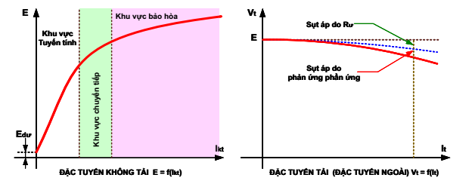
BÀI GIẢNG MÁY ĐIỆN
MÁY PHÁT ĐIỆN MỘT CHIỀU

Slide 17
BÀI GIẢNG MÁY ĐIỆN
MÁY PHÁT ĐIỆN MỘT CHIỀU
GIẢN ĐỒ NĂNG LƯỢNG CỦA MÁY PHÁT ĐIỆN MỘT CHIỀU
Tổn hao đồng trên cuộn dây kích từ Δ P_{kt} = R_{kt}. I²_{kt} = V_{kt}.I_{kt}
Tổn hao đồng trên phần ứng Δ P _{Cu ư} = R_{ư}. I²_{ư}
Tổn hao sắt : ΔP_{th}
Tổn hao sắt,cơ : ΔP_{th, mq}
Tổn hao cơ : ΔP_{mq}
Δ P_{kt}
V_{o}(E_{ư})
V(V_{đm)}
V_{o}
V(V_{đm)}
P₁
_{(cơ)}
P_{đt}
P₂
_{(điện)}
P_{đm}
P₁
_{(cơ)}
P₂
_{(điện)}
P_{đm}
P_{đt}
Δ P_{kt}
Δ P_{Cu ư}
Δ P_{th, mq}
Δ P_{Cu ư}
Δ P_{th, mq}
Kích từ độc lập
Kích từ chung

Slide 18




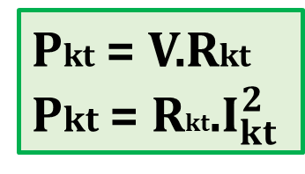
BÀI GIẢNG MÁY ĐIỆN
GIẢN ĐỒ NĂNG LƯỢNG MÁY PHÁT DC KÍCH TỪ NỐI TIẾP
Rktnt
Rư
Iđm
Iư
+
Iktnt
Vư
-
+
Vđm
+
Eư
-
-
Pđt = Eư.Iư
PCƠ
Pđiện = Vđm.Iđm
Pkt = V.Rkt
Pkt = Rkt.$I_{kt}^{2}$

Slide 19
BÀI GIẢNG MÁY ĐIỆN
GIẢN ĐỒ NĂNG LƯỢNG MÁY PHÁT DC KÍCH TỪ //
Rư
Iư
Iđm
+
Ikt
+
Vư
-
Eư
+
Rkt
Vđm
-
-
Pđt = Eư.Iư
PCƠ
Pđm
Pđiện = Vđm.Iđm
Pkt = V.Rkt
Pkt = Rkt.$I_{kt}^{2}$

Slide 20
BÀI GIẢNG MÁY ĐIỆN
ĐỘNG CƠ ĐIỆN MỘT CHIỀU
Các Loại Kích Từ
= I
I_{ư}
I_{kt}
Kích từ độc lập
U_{kt}
V
E_{ư}
Kích từ chung
I_{ư}
I
I_{ư}
I
I
I_{kt}
I_{ư}
I_{ktnt}
I_{kt}
E_{ư}
V
E_{ư}
E_{ư}
V
V
I_{kt//}
Kích từ nối tiếp
Kích từ song song
Kích từ hỗn hợp

Slide 21
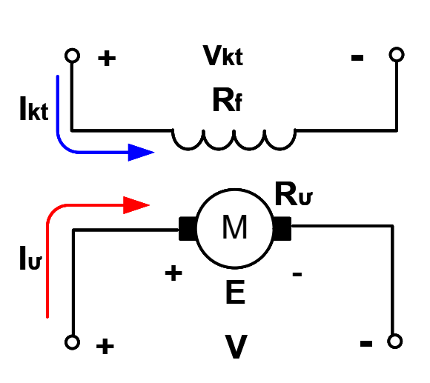
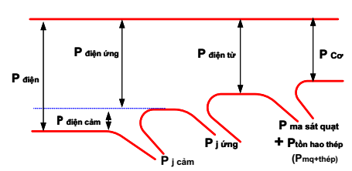
BÀI GIẢNG MÁY ĐIỆN
GIẢN ĐỒ NĂNG LƯỢNG ĐỘNG CƠ DC KÍCH TỪ ĐỘC LẬP

Slide 22

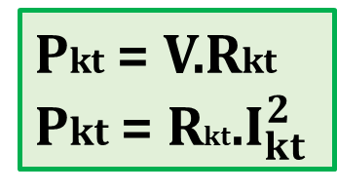
BÀI GIẢNG MÁY ĐIỆN
GIẢN ĐỒ NĂNG LƯỢNG ĐỘNG CƠ DC KÍCH TỪ NỐI TIẾP
Rktnt
Rư
Iđm
Iư
+
Iktnt
+
Vư
-
Vđm
+
Eư
-
-
Pđiện = Vđm.Iđm
Pđt = Eư.Iư
Pkt = V.Rkt
Pkt = Rkt.$I_{kt}^{2}$

Slide 23
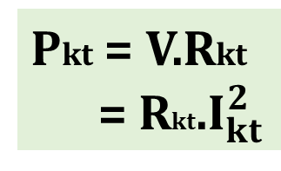
BÀI GIẢNG MÁY ĐIỆN
GIẢN ĐỒ NĂNG LƯỢNG ĐỘNG CƠ DC KÍCH TỪ SONG SONG
Iđm
Iư
Rư
+
Ikt
Vư
Iư
+
-
Vđm
Rkt
+
Eư
-
-
Pđiện = Vđm.Iđm
Pđt = Eư.Iư
Pkt = V.Rkt
= Rkt.$I_{kt}^{2}$

Slide 24
BÀI GIẢNG MÁY ĐIỆN
ĐỘNG CƠ ĐIỆN MỘT CHIỀU
Rktnt
Rư
Iđm
Iư
+
Iktnt
Vđm
+
Eư
-
-

Slide 25
BÀI GIẢNG MÁY ĐIỆN
ĐỘNG CƠ ĐIỆN MỘT CHIỀU
Iđm
Iư
Rư
+
Ikt
Vđm
Rkt
+
Eư
-
-

Slide 26
BÀI GIẢNG MÁY ĐIỆN
ĐỘNG CƠ ĐIỆN MỘT CHIỀU
Mở máy động cơ điện một chiều
Dòng điện mở máy I_{mm} : dòng điện cấp vào động cơ quá trình mở máy (n=0)
Mở máy trực tiếp
E_{ư} = V - R_{ư}.I_{ư}
(n = 0) E_{ư} = 0
Rư
I_{ưmm}
Iđm
Iư
R_{ư}
+
Ikt
Vđm
Rkt
+
Eư
-
I_{mm} = I_{ưmm} + I_{kt} ≈ I_{ưmm}
-
Động cơ một chiều kích từ song song

Slide 27
BÀI GIẢNG MÁY ĐIỆN
ĐỘNG CƠ ĐIỆN MỘT CHIỀU
Mở máy động cơ điện một chiều
Giảm dòng điện mở máy bằng cách gắn điện trở phụ nối tiếp với phần ứng
Mở máy gián tiếp
I’_{ưmm}
I
I_{mm}
R_{p3}
R_{p2}
R_{p1}
n
I_{mm}(t)
n’
4
3
2
1
R_{ư}
I_{ư}
I’_{mm}
I’_{mm}(t)
E_{ư}
U
I_{đm}
0
t₁
t₂
t₃
t

Slide 28
BÀI GIẢNG MÁY ĐIỆN
ĐỘNG CƠ ĐIỆN MỘT CHIỀU
Đảo chiều quay động cơ một chiều :
N
b
I
I
F
v
a
B
Đảo chiều dòng điện kích từ hoặc đảo chiều cực tính nguồn điện đưa vào phần ứng.
c
I
E
F
S
d

Slide 29
BÀI GIẢNG MÁY ĐIỆN
ĐỘNG CƠ ĐIỆN MỘT CHIỀU
Điều chỉnh tốc độ động cơ một chiều :
I_{ư}.R_{ư}
R_{kt}
C_{kt}
+ Điều chỉnh từ thông Φ:
(chỉ có thể tăng trong khoảng từ 0 đến Φ_{đm} )
+ Điều chỉnh R_{ư}
R_{ư} tăng, (U – I_{ư}R_{ư} ) giảm, n giảm
+ Điều chỉnh điện áp đặt vào phần ứng
(chỉ có thể tăng trong phạm vi điện áp cho phép)

Slide 30
BÀI GIẢNG MÁY ĐIỆN
ĐỘNG CƠ ĐIỆN MỘT CHIỀU
Thắng động cơ một chiều :
- Thắng tái sinh: tốc độ của động cơ kéo rôto lớn hơn tốc độ quay của từ trường.
- Thắng ngược: động cơ đang quay theo chiều thuận, đổi chiều dòng kích từ hoặc đổi hai đầu phần ứng , tốc độ rôto giảm về không trước khi đổi chiều ngược lại. Ngay khi tốc độ rôto về 0, ngắt nguồn điện ra khỏi mạch.
- Thắng động năng: động cơ đang quay, giữ nguồn điện cấp vào cuộn dây kích từ, ngắt nguồn điện cấp vào phần ứng, nối tắt hai đầu phần ứng qua điện trở. Động cơ một chiều được thắng động năng, sau đó (1-2s) ngắt nguồn điện ra khỏi cuộn dây kích từ.

Slide 31
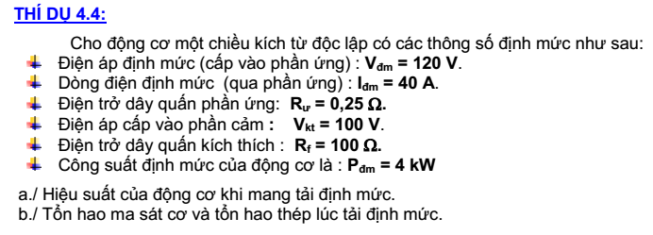
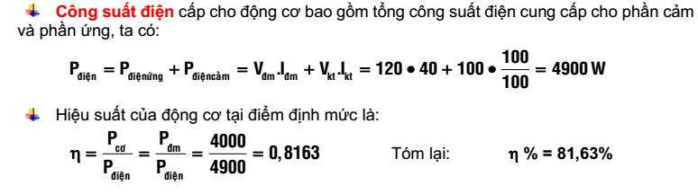
BÀI GIẢNG MÁY ĐIỆN
ÔN TẬP

Slide 32
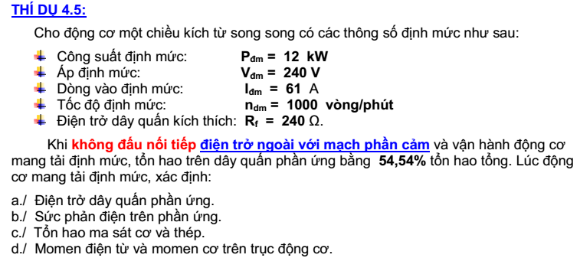
BÀI GIẢNG MÁY ĐIỆN
ÔN TẬP

Slide 33
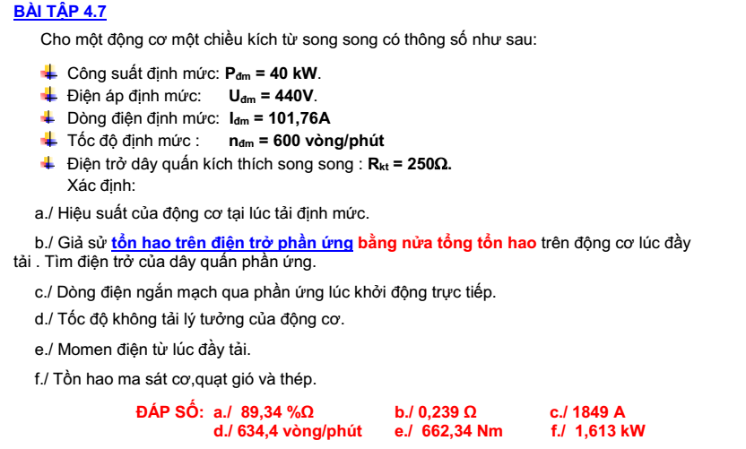
BÀI GIẢNG MÁY ĐIỆN
ÔN TẬP

